Slide 1


Le deep learning
Tiburce Rioult BTS SIO 2024-2026

Slide 2
Sommaire
Planification
Présentation Personnel / entreprise
Définition
Comment ça marche ?
2 exemples d’utilisation
Atouts et limites
Perspectives
Conclusion
Sources
Glossaire
Bibliographie
Tiburce Rioult BTS SIO 2024-2026

Slide 3
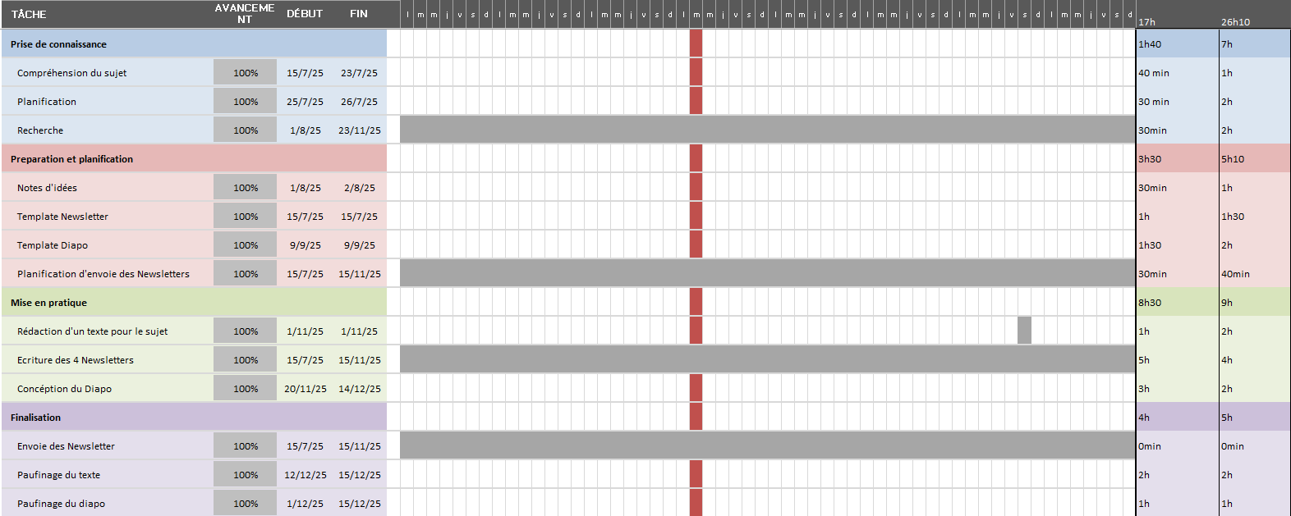
Planification
Tiburce Rioult BTS SIO 2024-2026

Slide 4
Présentation
Tiburce Rioult
BTS SIO en Alternance
Poste Technicien système et réseau
Missions : Support utilisateur, maintien du parc informatique, mise en place de solution d’infrastructure
Tiburce Rioult BTS SIO 2024-2026

Slide 5
Entreprise NextRoad
Groupe indépendant d'ingénierie routière (200+ collaborateurs)
Audit, conseil et gestion durable des infrastructures (routes, ponts)
Optimiser la maintenance et la durée de vie du patrimoine routier grâce à la data,
Tiburce Rioult BTS SIO 2024-2026

Slide 6
Utilisation du Deep Learning chez Nextroad
Détection et classification automatique des dégradations (fissures, nids-de-poule) pour prioriser les travaux
Inspection automatisée des routes (via véhicules scanners haute performance)
Analyse d'images par réseaux de neurones (CNN).
Tiburce Rioult BTS SIO 2024-2026

Slide 7
Définition
Deep learning : « apprentissage profond » en français
« Technologie basée sur des réseaux de neurones artificiels (en couches) permettant à une machine d’apprendre par elle-même, utilisée dans de nombreux domaines de l’intelligence artificielle (reconnaissance d’images, voiture autonome, diagnostic médical, etc.). » Dictionnaire Larousse
« L’apprentissage profond est un procédé d’apprentissage automatique utilisant des réseaux de neurones possédant plusieurs couches de neurones cachées. Ces algorithmes possédant de très nombreux paramètres, ils demandent un nombre très important de données afin d’être entraînés. » CNIL (Commission Nationale de l'Informatique et des Libertés)
Tiburce Rioult BTS SIO 2024-2026

Slide 8
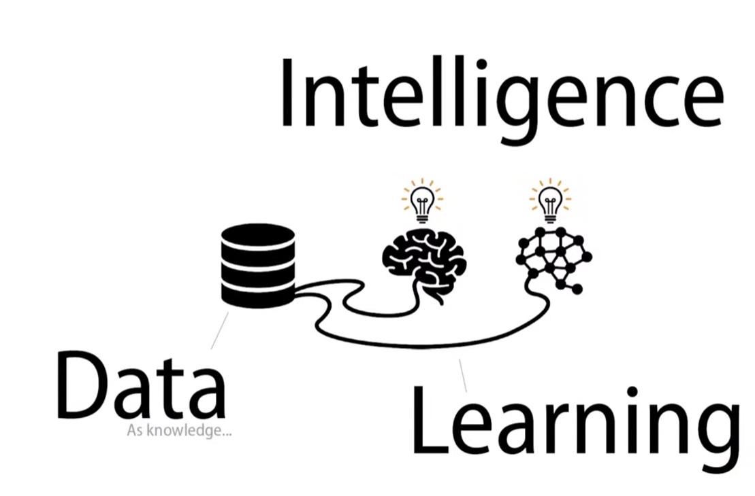
- La reconnaissance faciale et vocale
- La robotique
- La traduction automatique
- Les véhicules autonomes
- L’aérospatial
- Le diagnostic médical
- Les recommandations personnalisées
- Les prédictions financières
- Les détections de fraudes
Le deep learning est performant dans de nombreux domaines, par exemple :
Tiburce Rioult BTS SIO 2024-2026

Slide 9
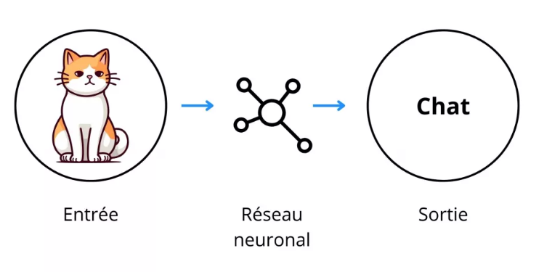
Comment ça marche ?
Etape 1 : fournir une donnée d’entrée
Exemple : apprendre à reconnaître un chat
Tiburce Rioult BTS SIO 2024-2026

Slide 10
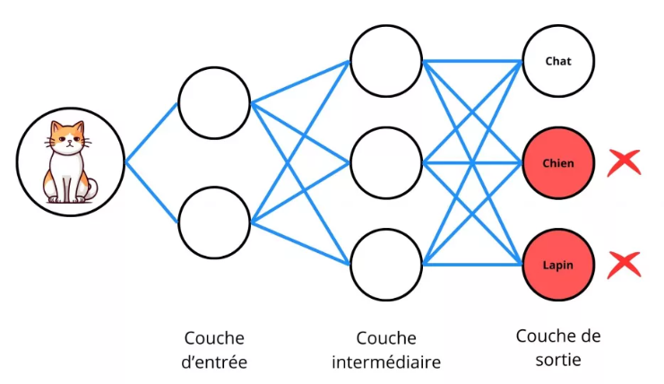
Comment ça marche ?
Etape 2 : perfectionner son apprentissage
Exemple : se tromper pour apprendre
Tiburce Rioult BTS SIO 2024-2026

Slide 11
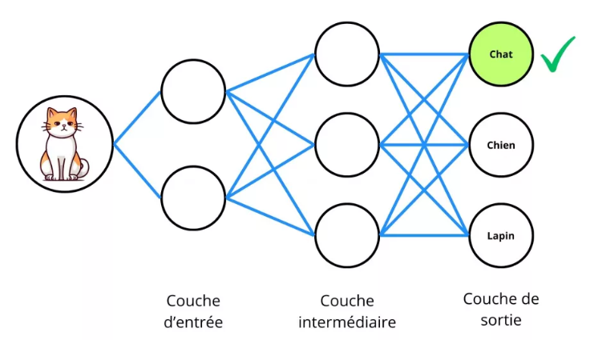
Comment ça marche ?
Etape 3 : fiabiliser les résultats
Exemple : identifier s’il s’agit d’un chat ou non grâce aux entraînements
Tiburce Rioult BTS SIO 2024-2026

Slide 12
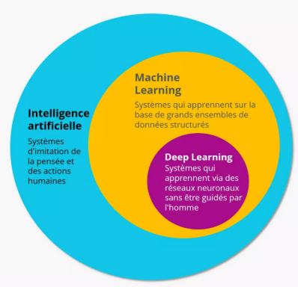
Comment ça marche ?
Le deep learning est la base de l’intelligence artificielle.
Tiburce Rioult BTS SIO 2024-2026

Slide 13

Comment ça marche ?
https://www.youtube.com/watch?v=gPVVsw2OWdM Chaine : Sociamix
Tiburce Rioult BTS SIO 2024-2026

Slide 14
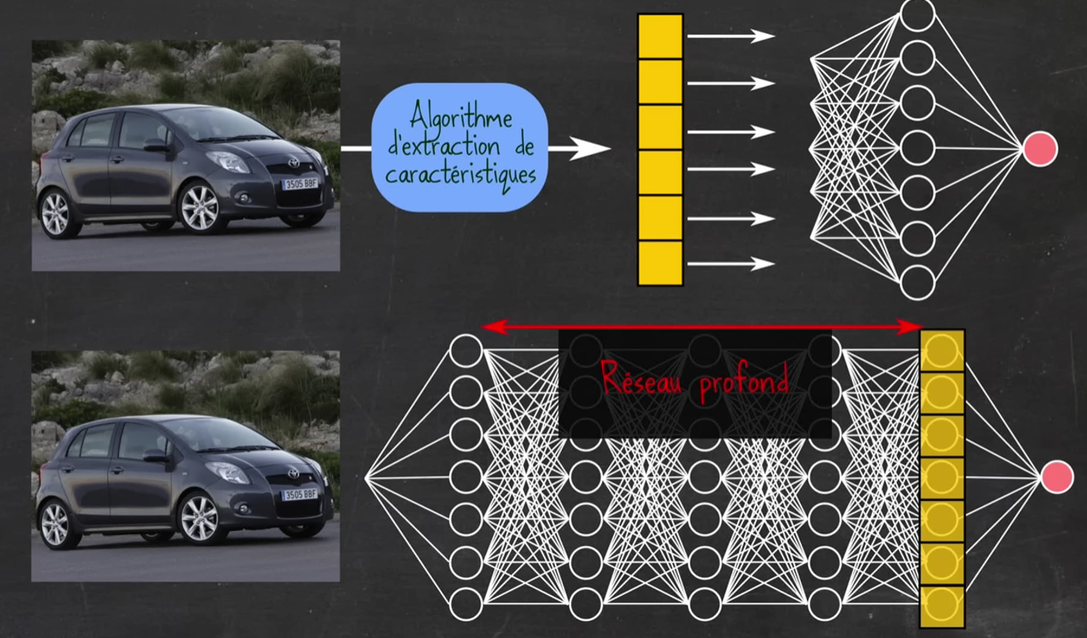
Comment ça marche ?
Tiburce Rioult BTS SIO 2024-2026

Slide 15
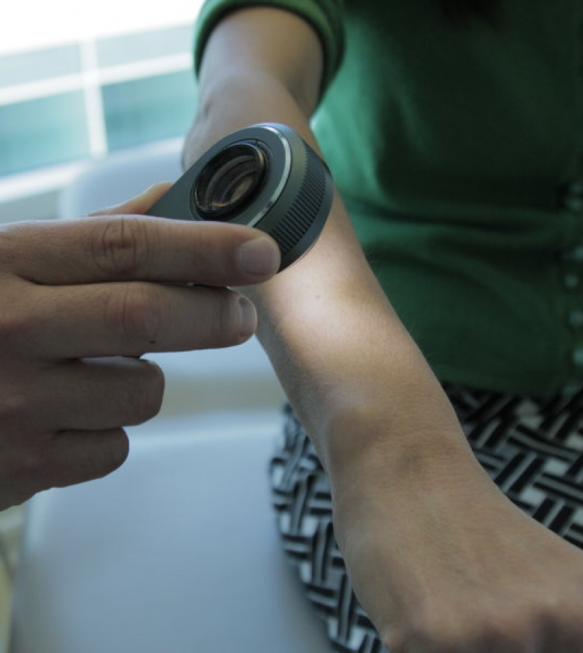
Exemple n°1 : détection du cancer de la peau
L’université de Stanford a développé un modèle capable de détecter le cancer de la peau à partir de photos.
La machine a été entraîné à partir de photos de toute qualité, même une simple photo pixelisée prise avec un smartphone.
L’IA a désormais atteint le même niveau qu’un dermatologue qualifié.
Tiburce Rioult BTS SIO 2024-2026

Slide 16
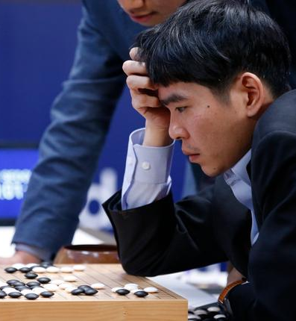
Exemple n°2 : AlphaGo
En 2014, l’entreprise britannique DeepMind a développé un algorithme appelé « AlphaGo », capable de jouer au jeu de go grâce au deep learning.
A partir de toutes les combinaisons possibles et de séries d’entraînement, AlphaGo s’est amélioré, jusqu’à gagner en 2016 contre Lee Sedol, numéro 3 mondial au jeu de go.
Il prend sa retraite, se déclarant incapable de rivaliser avec Alphago.
Tiburce Rioult BTS SIO 2024-2026

Slide 17
Atouts et limites
Performance de pointe dans de nombreux domaines : le deep learning a permis des avancées majeures en reconnaissance d’images, reconnaissance vocale et traduction automatique notamment
Progrès sociétal majeur : par exemple, grâce au deep learning, on peut déterminer si une cellule est cancéreuse ou non beaucoup plus rapidement et efficacement
Besoin de grandes quantités de données et de calculs : il faut environ 1 millions d’images pour la reconnaissance d’images par exemple
Biais : si les données d’entraînement comportent des biais (ethniques par exemple), les données de sortie sont susceptibles de les reprendre
Consommation énergétique : plus le besoin en entraînement est grand, plus il consomme en ressources
Tiburce Rioult BTS SIO 2024-2026

Slide 18
Perspectives
  Une intégration croissante du deep learning dans tous les secteurs (santé, industrie, services, gouvernance…) : confier des tâches à faible valeur ajoutée et répétitive à un algorithme plutôt qu’à un humain pour recentrer les métiers sur l’expertise.
  Un cadre réglementaire en pleine construction : on observe un mouvement de coopération internationale pour encadrer l’IA de manière générale mais le deep learning est aussi concerné car se pose la question des données : peut-on tout utiliser comme donnée ? Combien de temps la machine les conserve-t-elle ? Comment corriger les biais des données d’entrée ?
Tiburce Rioult BTS SIO 2024-2026

Slide 19
Conclusion
Le défi pour les prochaines années est de trouver un équilibre entre profiter des bénéfices du deep learning, notamment dans des domaines majeurs comme la santé, et mieux encadrer son recours pour garantir des résultats fiables et une utilisation raisonnée des ressources.
Tiburce Rioult BTS SIO 2024-2026
19

Slide 20
Sources utilisées
Larousse : https://www.larousse.fr/
Site de la CNIL : https://www.cnil.fr/fr/particulier
IONOS : https://www.ionos.fr/digitalguide/web-marketing/search-engine-marketing/deep-learning-vs-machine-learning/#content-deep-learning-vs-machine-learning--domaines-dapplication
Tree learning : https://www.tree-learning.fr/plateforme-lms-elearning/deep-learning/
L’INRIA : https://www.inria.fr/fr/lapprentissage-profond-pour-les-nouvelles-modalites-dimages?utm_source=chatgpt.com
Le Monde : https://www.lemonde.fr/pixels/article/2016/03/15/jeu-de-go-victoire-finale-de-l-intelligence-artificielle-sur-le-score-de-4-a-1_4882998_4408996.html
Sciences et Avenir : https://www.sciencesetavenir.fr/sante/dermato/une-intelligence-artificielle-capable-de-detecter-les-cancers-de-la-peau_110372
Retengr : https://www.retengr.com/le-blog/deep-learning-definitions-applications-avantages-inconvenients
Tiburce Rioult BTS SIO 2024-2026

Slide 21
Glossaire
Deep learning : apprentissage automatique basé sur des réseaux de neurones profonds.
Réseau de neurones : modèle inspiré du cerveau humain.
CNN : réseau de neurones convolutifs, spécialisé dans l’analyse d’images.
IA : intelligence artificielle.
Biais : déformation des résultats due à des données non représentatives.
Tiburce Rioult BTS SIO 2024-2026

Slide 22
Bibliographie
Larousse – Définition du deep learning.
CNIL – Apprentissage profond et protection des données.
INRIA – Applications du deep learning.
Sciences et Avenir – IA et santé.
Le Monde – AlphaGo et intelligence artificielle.
Tiburce Rioult BTS SIO 2024-2026

